Slide 1


Slide 2
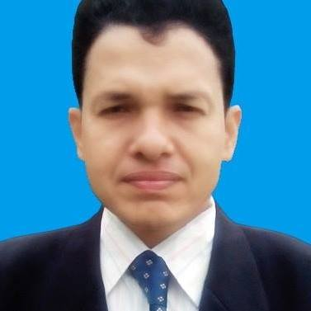
শিক্ষক পরিচিতি
নামঃ মোঃ জাহিদুল ইসলাম
সহকারি শিক্ষক আইসিটি
পুর্ব কেওয়াবুনিয়া আকবারিয়া দাখিল মাদ্রাসা।
মাস্টার ট্রেইনার অব আইসিটি
UITRCE,BANBEIS
আমতলি,বরগুনা।
মোবাইল -01718165920,Email no-zahidulislam7994@gmail.com

Slide 3
পাঠ পরিচিতি
শ্রেণিঃ অষ্টম
বিষয়ঃ বাংলাদেশ ও বিশ্বপরিচয়
বিষয়বস্তুঃ বাংলাদেশের জনসংখ্যা বৃদ্ধি জনিত সমস্যা
সময়ঃ 50মিনিট
তারিখঃ 09/11/২০১9

Slide 4
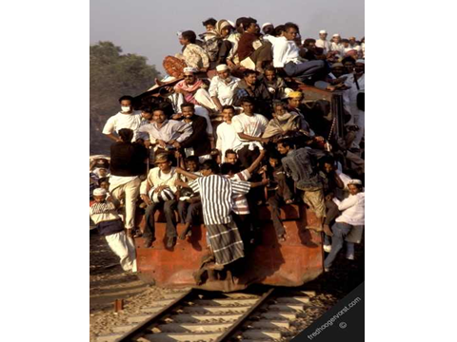
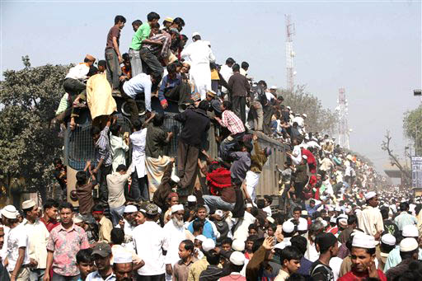
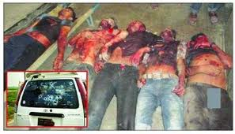
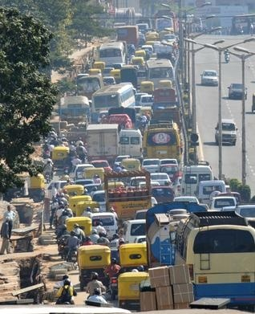
নিচের ছবি গুলো লক্ষ কর
বাংলাদেশের জনসংখ্যা বৃদ্ধি জনিত সমস্যা

Slide 5
এই পাঠশেষে শিক্ষার্থীরা---------
১। জনসংখ্যা বৃদ্ধির কারণ কী তা জানতে পারবে।
২। জনসংখ্যা বৃদ্ধির ফলে পরিবেশের উপর কিরুপ প্রভাব পরবে তা উল্লেখ করতে পারবে।
৩। জীবন যাত্রার মান নিম্ন হওয়ার কারণগুলো ব্যাখ্যা করতে পারবে।
৪। জনসংখ্যা বৃদ্ধির ফলে নানামূখী সৃষ্ট সমস্যা সম্পর্কে বিস্তারিত জানতে পারবে।
৫। জনসংখ্যা বৃদ্ধির ফলে পরিবেশের উপর কিরুপ প্রভাব পরবে তা উল্লেখ করতে পারবে।

Slide 6
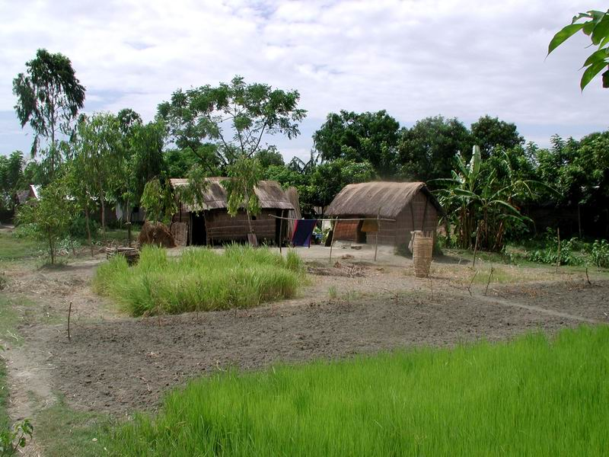
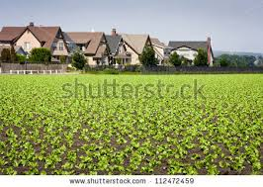
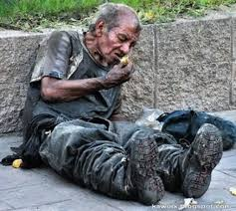
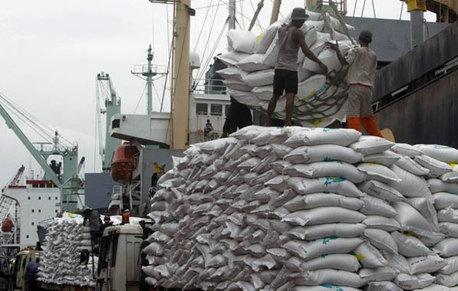
কৃষি জমি কমে যাচ্ছে
খাদ্য আমদানি
ক্ষুধার্ত

Slide 7
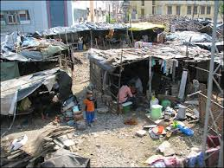
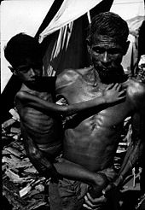
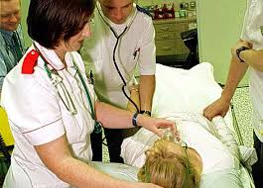
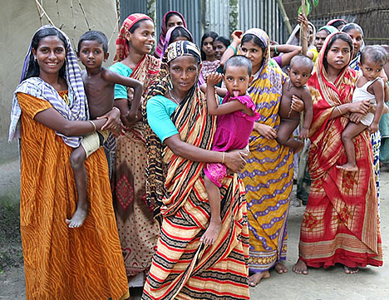
বসত বাড়ির অভাব
অপূষ্টি
রোগাক্রান্ত জনগন অপেক্ষা করছে

Slide 8
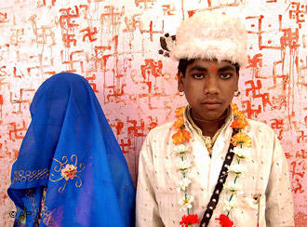
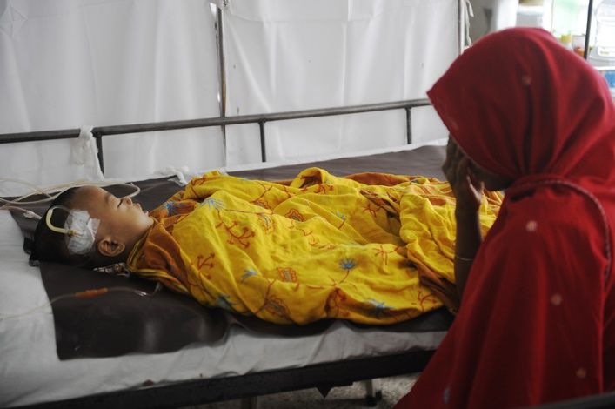
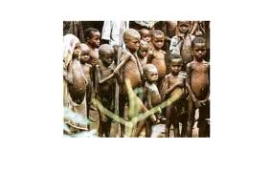
বাল্য বিবাহ
জীবন যাত্রার মান নিম্ন
বস্ত্রের অভাব
মা ও শিশুর মৃতর আশংকা

Slide 9
একক কাজ
জনসংখ্যা বৃদ্ধির ফলে সমাজ কী সমস্যার সম্মুখীন হয় বল।

Slide 10
জোড়ায় কাজ
জনসংখ্যা বৃদ্ধি ফলে কি কি সমস্যা সৃষ্টি হয়,দুটি সমস্যা লিখ।

Slide 11
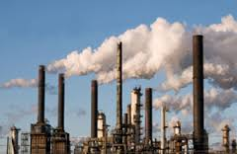
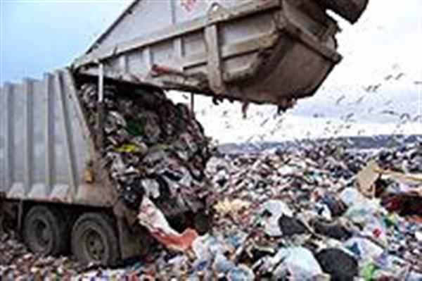
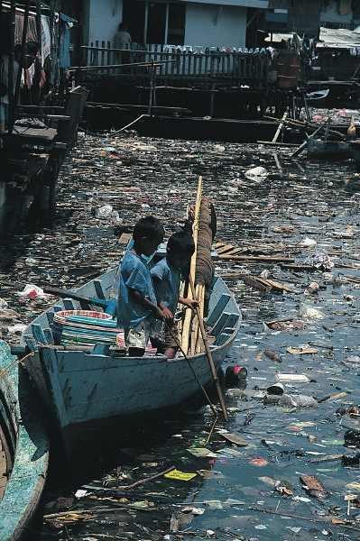
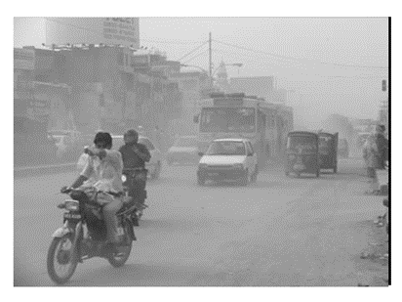
বায়ু দূষণ
মাটি দূষণ
চলাচলে অস্বাভাবিক পরিবেশ

Slide 12
পরিবেশ মারাত্বক হুমকির মূখে
মাটি দূষণ
পানি দূষণ
বায়ু দূষণ
পরিবেশ দূষণ
শব্দ দূষণ

Slide 13
দলগত কাজ
চিত্রের ছেলেমেয়েদের স্কুলগামী করতে কী পদক্ষেপ প্রয়োজন তোমাদের মতামত লিখ।

Slide 14
মূল্যায়ন
১।বায়ু দুষণের ফলে কী কী রোগ হয় বল?
২।জনসংখ্যা সমস্যা কি?

Slide 15
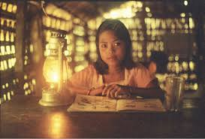
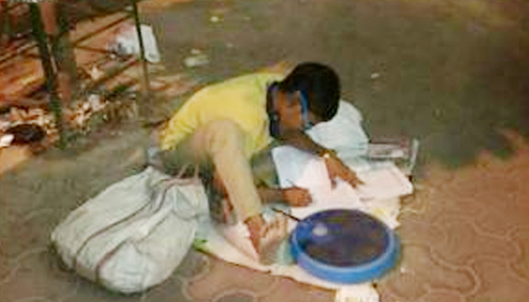
বাড়ীর কাজ
জনসংখ্যা বৃদ্ধি একটি জাতীয় সমস্যা এর স্বপক্ষে তোমার যুক্তি দেখিয়ে খাতায় লিখে নিয়ে আসবে।

Slide 16


